Slide 1
Стандарти за поддържане на земята в добро земеделско и екологично състояние - 2023-2027 г.

Slide 2
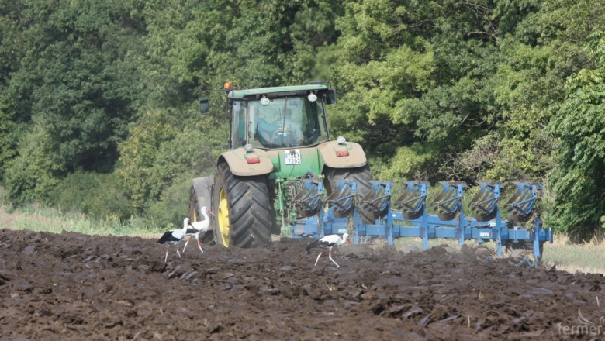
ДЗЕС 1 (Поддържане на постоянно затревените площи на базата на
съотношението на ПЗП към земеделската площ на национално ниво и на
ниво стопанство)
Цел и очакване от прилагането на стандарта - очаква се чрез прилагане на стандарта на територията на цялата страна да се предотврати изчерпването на въглерода в почвите и надземната биомаса.
ДЗЕС 1 - съотношението на площите за постоянно затревените площи (ПЗП) спрямо общата земеделска площ, декларирана от земеделските стопани през съответната година не трябва да намалява с повече от 5% спрямо референтното съотношение, определено през 2018 г. – 13,17%
При спад на съотношението под 5% през съответната година, земеделските стопани на ниво стопанство, които са преобразували постоянно затревени площи и са допринесли за намалението на съотношението през съответната година се задължават да преобразуват обратно в ПЗП разораните през съответната година ПЗП.

Slide 3
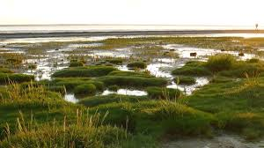
ДЗЕС 2 (Опазване на влажни зони и торфища)
Цел и очакване от прилагането на стандарта – прилагането на стандарта ще осигури защита на богатите на въглерод почви на влажните зони и торфищата. Деградацията на тези чувствителни и уязвими зони ще се предотврати чрез прилагане на мерки, които забраняват определени селскостопански практики, които унищожават тези екосистеми с особена важност за околната среда.
ДЗЕС 2 ще бъде приложен през 2025 г.
В рамките на влажните зони и торфищата, при всички видове земеделски площи се забраняват:
Всички дълбоки почвени обработки; пресушаването и дренирането;
преобразуването и разораването на постоянно затревените площи;
изгарянето на растителността;
използването на минерални и органични азотсъдържащи торове.

Slide 4
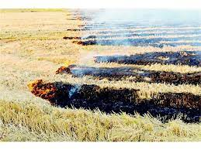
ДЗЕС 3 (Забрана за изгаряне на стърнища)
Цел и очакване от прилагане на стандарта - стандартът ще окаже положителен ефект върху поддържане нивото на органична материя в почвата. Забраната за изгаряне на стърнища и остатъци от обработваеми култури лишава фермерите от възможността да изгарят тези остатъци, като в същото време ги насърчава да ги заравят в почвата след прибиране на реколтата. Забраната за изгаряне на стърнища и остатъци от обработваеми култури ограничава отстраняването на въглерод от обработваемата земя и по този начин този допринася за смекчаване на изменението на климата. Забраната за изгаряне помага за ограничаване на замърсяването на атмосферата, съответно за опазването на качеството на въздуха.
X
ДЗЕС 3 - изгарянето на стърнищата е забранено, освен по фитосанитарни причини, установени по съответния ред и придружени с документ, указващ размера на площта за който се прилага.

Slide 5
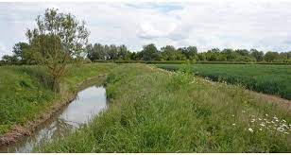
ДЗЕС 4 (Изграждане/поддържане/ на буферни ивици по протежението
на водните басейни)
Цел и очакване от прилагането на стандарта - основният ефект на буферните ивици, разположени по протежение на водните потоци е свързан с тяхната роля за подобряване на качеството на водата, като намаляват рисковете от дифузно замърсяване. Буферните ивици позволяват да се намалят и рисковете от ерозия по краищата на водните потоци.
ДЗЕС 4 - забранява се използването на минерални и органични торове, както и препарати за растителна защита в буферните ивици:
с ширина минимум 5 метра на равнинни площи, по протежение на повърхностни водни обекти (реки, потоци, канали, езера, язовири, море), с изключение на оризовите клетки;
с ширина минимум 10 метра на равнинни площи при торене с течна фракция на оборския тор;
с ширина минимум 10 метра при торене на площи при наклонени терени;
с ширина минимум 50 метра при площи с остър наклон.
не се тори в буферните ивици с различните видове тор при терени с наклон по-голям от 10%.
Буферните ивици да отговарят на следните критерии:
Минималната ширина на буферните ленти е определена на 5 метра, при равнинни терени и повече - 10 и 50 метра при наклони;
Буферните ивици по протежение на водните басейни трябва да имат растителна покривка или остатъци от нея през цялата година, съставена от тревисти, храстови или дървесни видове.

Slide 6
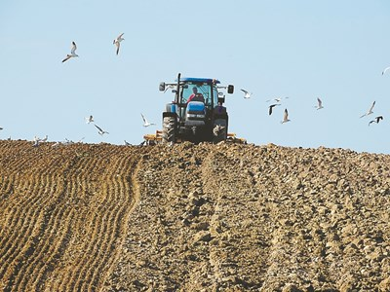
ДЗЕС 5 (Управление на обработката на земята или подходящи техники за
култивиране за намаляване на риска от деградация на почвите като се
отчита наклона на склона)
Цел и очакване от прилагането на стандарта - прилагането на стандарта ще сведе до минимум загубата на почва и нейното деградиране поради ерозия чрез прилагане на по-щадящи техники за обработка на почвата, по-специално на парцелите, които са най-чувствителни към ерозия.
ДЗЕС 5 - за ограничаване на ерозията на площи с наклон и на такива застрашени от ерозия се прилага:
за обработваеми земи, всички почвообработващи операции се извършват напречно на склона или по хоризонталите на терена /контурна обработка/.
за трайни насаждения отглеждани на наклон и застрашени от ерозия почви се извършва укрепване на междуредията, чрез затревяване - частично/пълно, или засяване/засаждане с други култури, като обработката на почвата се извършва напречно на склона или по хоризонталите.
Наложената практика се състои в спазване на следната забрана: липса на механизирани дейности върху наводнени или силно преовлажнени почви.

Slide 7
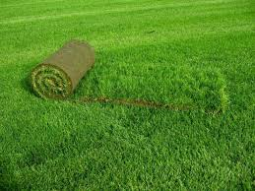
ДЗЕС 6 -Минимална почвена покривка през периоди и на площи, които
са най-чувствителни
Цел и очакване от прилагането на стандарта - очаква се да окаже положителен ефект върху предотвратяване на почвената и водна ерозия, чрез наличието на растително покритие, особено през зимния период.
В земеделското стопанство с уникален идентификационен номер е задължително върху минимум 80% от цялата обработваема площ на стопанството да се поддържа минимална почвена покривка през чувствителния период /01 юни до 31 октомври/.
В земеделското стопанство, при площи с наклон ≥10 %, през периода от 01 ноември до 15 февруари е задължително върху минимум 80% от цялата обработваема площ на стопанството да се поддържа минимална почвена покривка. Изискването за минимална почвена покривка в периода 01 ноември до 15 февруари не се прилага за бенефициери, които осигуряват последваща култура в рамките на 2 седмици след премахването на предходната растителна покривка.

Slide 8
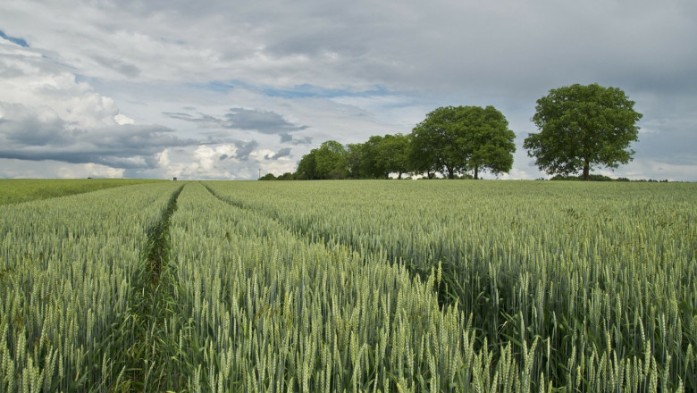
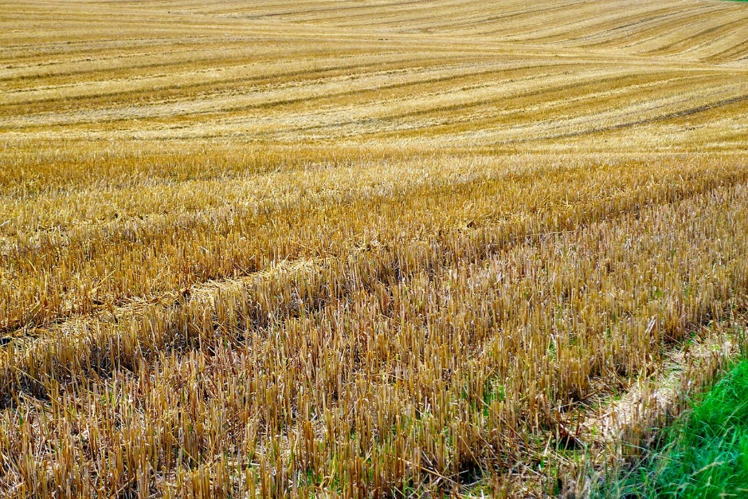
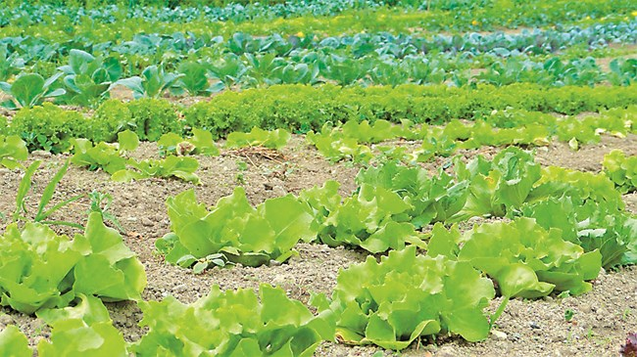
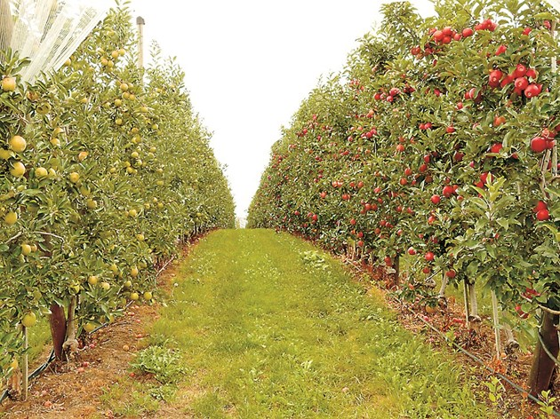
За поддържането на минимална почвена покривка може да се прилагат следните практики:
- оставяне на презимуващи или фуражни култури;
- оставяне на растителните остатъци от предходната култура, включително стърнища, самозасети площи от предходната култура;
- засяване на покривни култури или мулчиране;
При трайните насаждения, за осигуряване на минимална почвена покривка върху минимум 50% от площта на стопанството, се извършва укрепване на междуредията чрез затревяване или засяване с покривни култури.

Slide 9
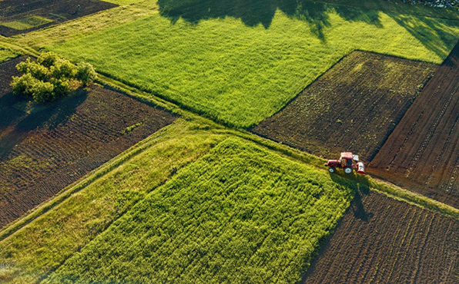
ДЗЕС 7 Сеитбооборот (ротация) на културите върху обработваема земя или с изключение на култури под вода)
Цел и очакване от прилагането на стандарта - диверсификацията на отглежданите култури в земеделските стопанствата ще окаже благоприятен ефект като се предприемат мерки срешу монокултурното земеделие
На обработваема земя с площ над 10 ха, земеделския стопанин осигурява ежегодно смяна на отглежданата култура /ротация/ на ниво парцел върху минимум 35% от обработваемата земя в стопанството си. Отглеждането на вторична/допълнителна култура на съответния парцел се счита за извършена ротация.
След третата година, земеделския стопанин е длъжен да гарантира, че всички парцели от обработваемата земя от стопанството са били обект на ротация по отношение на основната култура на отглеждане.
Горните правила не се отнасят за площи заети с оризови клетки, многогодишни култури, треви и други тревни фуражи и угари.
Вторична култура се счита за ротация, ако е засята/засадена непосредствено след прибирането на основната култура и е налична на парцела до подготовката на почвата за сеитба на следващата основна култура.

Slide 10
От изискването се изключват следните случаи:
а) когато повече от 75% от обработваемата земя се използва за производство на треви или други тревисти фуражи, земя, оставена под угар, земята се използва за отглеждане на бобови култури или е обект на комбинация от тези употреби;
б) когато повече от 75% от отговарящата на условията за подпомагане земеделска площ е постоянно затревена, се използва за производството на треви или други тревни фуражи или на култури под вода през значителна част от цикъла за отглеждане на културите, или съчетава тези употреби;
в) когато обработваема земя е с размер до 10 хектара.
Счита се, че земеделските стопани, сертифицирани за биологично производство в съответствие с Регламент (ЕС) № 2018/848, отговарят на този стандарт.

Slide 11
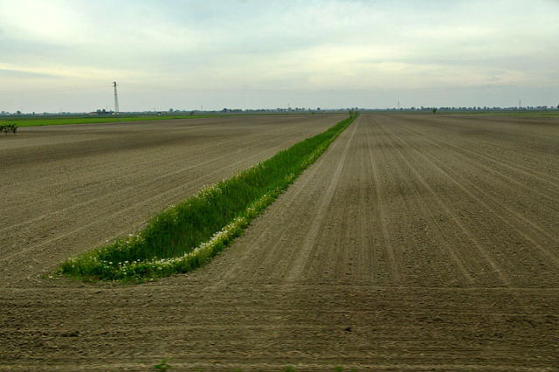
ДЗЕС 8 (Минимален дял от обработваемата земя, отделена за непроизводствени
площи и характеристики)
Цел и очакване от прилагането на стандарта - стандартът ще окаже положителен екологичен ефект върху запазването и подобряването на биоразнообразието във фермите и ще позволи екосистемите да функционират нормално. Оставяйки дървесните и храстовидни видове в естествения си вид и ареал, осигурявайки живи коридори с растителност се увеличава биоразнообразието, което ни осигурява чист въздух, прясна вода, качествени почви и богатство от хранителни видове.

Slide 12
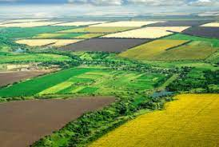
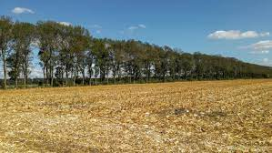
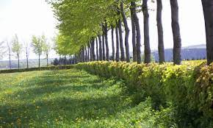
За постигане целта на този стандарт, земеделските стопани следва да изпълняват някои от посочените варианти:
1) Стопанство с обработваема земя над 10 ха включително, трябва да поддържа поне 4% от обработваемата земя като:
непроизводствени площи и характеристики - земя оставена под угар, тераси, особености на ландшафта като:
Жив плет:
Тераси:
Отделни дървета с корона с диаметър не по-малък от 4 м;
Дървета в редица с корона с диаметър не по-малък от 4 м, като разстоянието между короните не надхвърля 5 м;
Буферни ивици са площи с широчина от 1 до 15 м
Дървета в група:

Slide 13
2) Стопанство с обработваема земя над 10 ха, включително трябва да поддържа поне 7% от обработваемата си земя при условие, че стопанството включва и отглеждането на междинни и покривни култури, азотфиксиращи култури. В този случай земеделските стопани следва да отделят минимален дял от 3% за непроизводствени площи и характеристики;
3) При стопанства с обработваема земя над 10 ха, включително и при поддържане на поне 7% от нея за непроизводствени площи и характеристики, реализирани чрез прилагане на екосхема съвместима с целта на настоящия стандарт и делът на непроизводствените площи и характеристики за покриването на настоящия стандарт се ограничава до 3%.
Междинни, покривни или азотфиксиращи култури, както и при особеностите на ландшафта се отглеждат без използване на продукти за растителна защита. За целта на този стандарт, междинните култури се изчисляват с тегловен коефициент от 0,3.
Задължително е да се запазват и поддържат съществуващите характеристики на ландшафта чрез:
забрана за изрязване на жив плет и дървета по време на размножаването и отглеждането на птици (от 1 март до 31 юли).
запазват се полски граници (синори) в блока на земеделското стопанство и/или земеделския парцел;
запазват се съществуващите трайни тераси в блока на земеделското стопанство и/или земеделския парцел;
опазват се постоянните пасища, мери и ливади от навлизането на нежелана растителност - орлова папрат (Pteridium aquilinum), чемерика (Veratrum spp.), айлант (Ailanthus altissima) и аморфа (Amorpha fruticosa) и др.;
опазват се постоянните пасища, мери и ливади от навлизането на нежелана растителност - орлова папрат (Pteridium aquilinum), чемерика (Veratrum spp.), айлант (Ailanthus altissima) и аморфа (Amorpha fruticosa) и др.

Slide 14
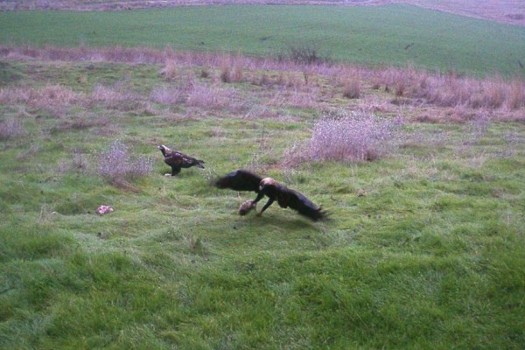
ДЗЕС 9 (Забрана за преобразуване или разораване на постоянно затревените площи, определени като екологично чувствителни в зоните на НАТУРА 2000)
Общият размер на екологично чувствителните ПЗП в зоните по „Натура 2000“, нотифициран от ЕК е 426 358 ха.
Цел и очакване от прилагането на стандарта - опазването на чувствителните ливади и пасища ще допринесе за поддържане на разнообразието на флората и фауната и за увеличаване на местообитанията в съответните ландшафти.
Екологично чувствителни постоянно затревени площи са всички постоянно затревени площи, намиращи се в защитени зони по чл. 3, ал. 1, т. 1 от Закона за биологичното разнообразие (ЗБР).
-
ДЗЕС 9 - екологично чувствителни постоянно затревени площи са всички постоянно затревени площи, намиращи се в защитени зони по чл. 3, ал. 1, т. 1 от Закона за биологичното разнообразие (ЗБР). Списъкът на тези защитени зони е обнародван в "Държавен вестник" по реда на чл. 10, ал. 4 от ЗБР.
Постоянно затревените площи в зони по НАТУРА 2000 са включени в рамките на слой „Екологично чувствителни ПЗП". Те не трябва да бъдат разоравани или преобразувани.

Slide 15
Законоустановени изисквания за управление (ЗИУ)
Земеделските стопани и другите бенефициери, които получават директни плащания по глава II (всички видове интервенции под формата на директни плащания ) или годишни плащания съгласно членове 70, 71 и 72 (интервенции в областта на развитие на селските райони) от Регламент (ЕС) 2021/2115 на Европейския парламент и на Съвета от 2 декември 2021 година, подлежат на административна санкция, ако не отговарят на законоустановените изисквания за управление съгласно правото на Съюза и стандартите за ДЗЕС, установени в стратегическия план по ОСП, както са изброени в приложение III.

Slide 16
ЗАКОНОУСТАНОВЕНО ИЗИСКВАНЕ ЗА УПРАВЛЕНИЕ (ЗИУ) 1
Опазване на вътрешнотериториалните повърхностни води, преходните води, крайбрежните води и подземните води от замърсяване с фосфати
2. ЗАКОНОУСТАНОВЕНО ИЗИСКВАНЕ ЗА УПРАВЛЕНИЕ (ЗИУ) 2 – Ограничаване на замърсяването на водите в нитратно уязвимите зони
3. ЗАКОНОУСТАНОВЕНО ИЗИСКВАНЕ ЗА УПРАВЛЕНИЕ (ЗИУ) 3 – Опазване на дивите птици
4. ЗАКОНОУСТАНОВЕНО ИЗИСКВАНЕ ЗА УПРАВЛЕНИЕ (ЗИУ) 4 – Опазване на местообитанията
5. ЗАКОНОУСТАНОВЕНО ИЗИСКВАНЕ ЗА УПРАВЛЕНИЕ (ЗИУ) 5 – Законодателство за храните и фуражите
6. ЗАКОНОУСТАНОВЕНО ИЗИСКВАНЕ ЗА УПРАВЛЕНИЕ (ЗИУ) 6 -
Законоустановено изискване за управление - Ограничения при употребата на определени субстанции с хормонално или тиреостатично действие и на бетаагонисти в животновъдството

Slide 17
7. ЗАКОНОУСТАНОВЕНО ИЗИСКВАНЕ ЗА УПРАВЛЕНИЕ (ЗИУ) 7 - ПРОДУКТИ ЗА РАСТИТЕЛНА ЗАЩИТА
Продукти за растителна защита
8. ЗАКОНОУСТАНОВЕНО ИЗИСКВАНЕ ЗА УПРАВЛЕНИЕ (ЗИУ) 8 – Устойчива употреба на пестициди
9. ЗАКОНОУСТАНОВЕНО ИЗИСКВАНЕ ЗА УПРАВЛЕНИЕ (ЗИУ) 9 -Минимални изисквания за защита и хуманно отношение при отглеждане на телета.
10. ЗАКОНОУСТАНОВЕНО ИЗИСКВАНЕ ЗА УПРАВЛЕНИЕ (ЗИУ) 10 Минимални изисквания за защита и хуманно отношение при отглеждане на свине.
11. ЗАКОНОУСТАНОВЕНО ИЗИСКВАНЕ ЗА УПРАВЛЕНИЕ (ЗИУ) 11 Минимални изисквания за защита и хуманно отношение при отглеждане на селскостопански животни.

Slide 18
Благодаря за вниманието!

